Slide 1
1º
AULA 30
SEQUÊNCIAS
MATEMÁTICA
1º BIMESTRE
ENSINO FUNDAMENTAL: ANOS INICIAIS

Slide 2
SEQUÊNCIAS.
IDENTIFICAR O PADRÃO DE UMA SEQUÊNCIA E COMPLETAR COM O ELEMENTO AUSENTE.

Slide 3


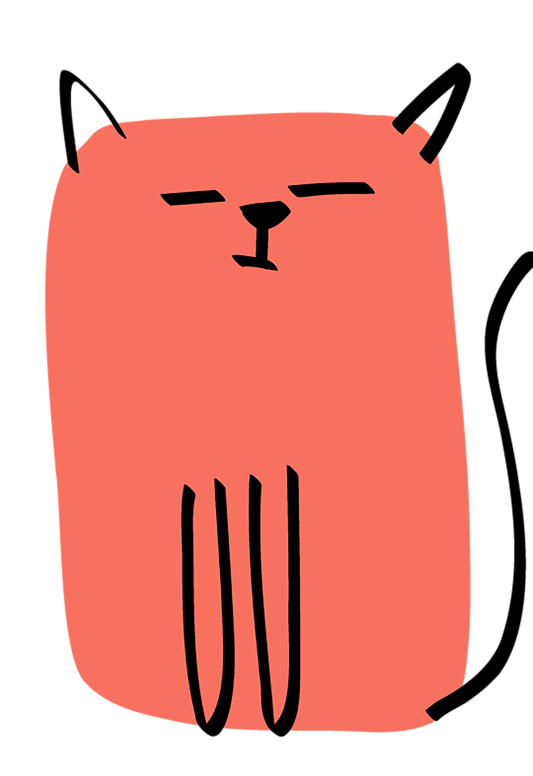


HÁBITOS DE DISCUSSÃO
CONVERSE COM A TURMA
JUNTO COM SEUS COLEGAS, DESCUBRAM O SEGREDO DESTA SEQUÊNCIA.
?
?
?
COMO VOCÊS A CONTINUARIAM?
Notes:
Slide 3 - https://www.gettyimages.com.br/detail/ilustra%C3%A7%C3%A3o/cute-cats-collection-ilustra%C3%A7%C3%A3o-royalty-free/1673059483?phrase=ilustra%C3%A7%C3%A3o+de+gato+vermelho&adppopup=true

Slide 4

SEQUÊNCIAS EM MOVIMENTO
EM GRUPOS DE 4 A 5, OBSERVEM A SEQUÊNCIA DE AÇÕES QUE SEU PROFESSOR FARÁ.
EM SEGUIDA, REPRODUZAM-NA COM SEUS COLEGAS.
Notes:
Slide 4 – https://www.gettyimages.com.br/detail/foto/group-of-multi-ethnic-children-imagem-royalty-free/180805942?phrase=+CRIAN%C3%87AS+EM+FILA

Slide 5


1. OBSERVE AS IMAGENS DAS GARRAFAS. DESCUBRA O PADRÃO DA SEQUÊNCIA E CONTINUE DESENHANDO.
Notes:
Slides 5 e 6 - https://www.gettyimages.com.br/detail/ilustra%C3%A7%C3%A3o/lots-of-objects-to-recycle-ilustra%C3%A7%C3%A3o-royalty-free/165675672?phrase=ilustra%C3%A7%C3%A3o+de+potes+de+pl%C3%A1stico&adppopup=truearo professor:

Slide 6

CORREÇÃO
1. OBSERVE AS IMAGENS DAS GARRAFAS. DESCUBRA O PADRÃO DA SEQUÊNCIA E CONTINUE DESENHANDO.
Notes:
Slides 5 e 6 - https://www.gettyimages.com.br/detail/ilustra%C3%A7%C3%A3o/lots-of-objects-to-recycle-ilustra%C3%A7%C3%A3o-royalty-free/165675672?phrase=ilustra%C3%A7%C3%A3o+de+potes+de+pl%C3%A1stico&adppopup=truearo professor:

Slide 7

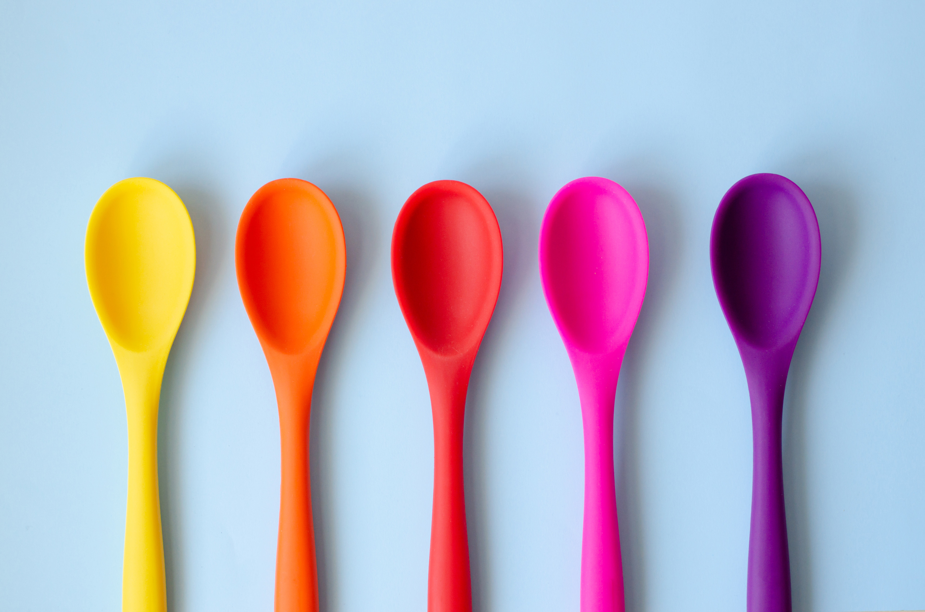

­­­­­­­­­­­­­­2. DESCUBRA O SEGREDO DA SEQUÊNCIA E CONTINUE PINTANDO SEGUINDO O PADRÃO DAS CORES.
3. ELABORE UMA SEQUÊNCIA DE CORES, USANDO ALGUMAS COLHERES, E PEÇA PARA UM COLEGA CONTINUÁ-LA.
Notes:
Slides 7 e 8 - https://www.gettyimages.com.br/detail/foto/bright-colored-spoons-on-a-colored-background-imagem-royalty-free/1320676004?phrase=ILUSTRA%C3%87%C3%83O+DE+OBJETOS+DE+COZINHA&adppopup=true
https://www.gettyimages.com.br/detail/foto/drawing-of-a-plate-with-a-spoon-and-a-fork-imagem-royalty-free/1270397012?phrase=ILUSTRA%C3%87%C3%83O+DE+TALHERES&adppopup=true

Slide 8
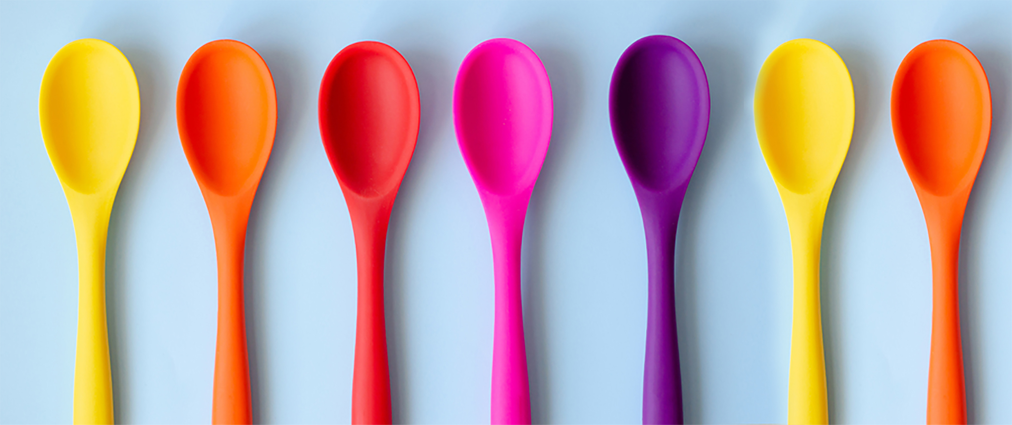
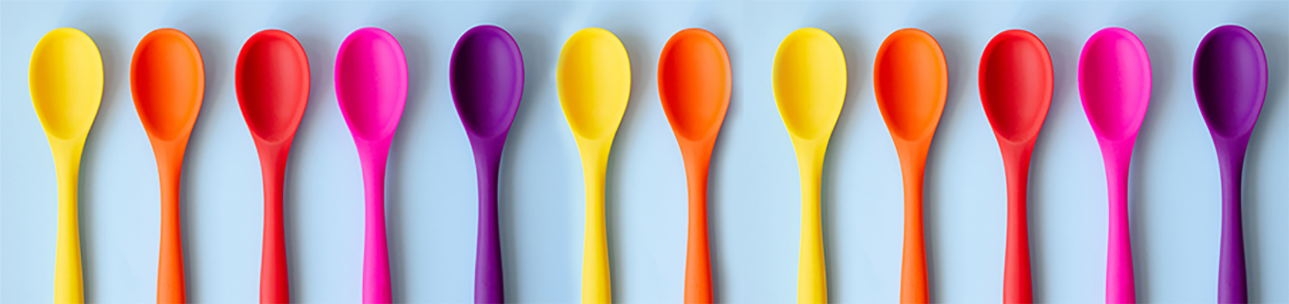
CORREÇÃO
­­­­­­­­­­­­­­2. DESCUBRA O SEGREDO DA SEQUÊNCIA E CONTINUE PINTANDO SEGUINDO O PADRÃO DAS CORES.
3. ELABORE UMA SEQUÊNCIA DE CORES, USANDO ALGUMAS COLHERES, E PEÇA PARA UM COLEGA CONTINUÁ-LA.
RESPOSTA PESSOAL.
Notes:
Slides 7 e 8 - https://www.gettyimages.com.br/detail/foto/bright-colored-spoons-on-a-colored-background-imagem-royalty-free/1320676004?phrase=ILUSTRA%C3%87%C3%83O+DE+OBJETOS+DE+COZINHA&adppopup=true
https://www.gettyimages.com.br/detail/foto/drawing-of-a-plate-with-a-spoon-and-a-fork-imagem-royalty-free/1270397012?phrase=ILUSTRA%C3%87%C3%83O+DE+TALHERES&adppopup=true

Slide 9
­­­­­­­­­­­­­­4. EM DUPLAS, DESCUBRAM OS SEGREDOS E CONTINUEM CADA UMA DAS SEQUÊNCIAS.

Slide 10
CORREÇÃO
­­­­­­­­­­­­­­4. EM DUPLAS, DESCUBRAM OS SEGREDOS E CONTINUEM CADA UMA DAS SEQUÊNCIAS.

Slide 11

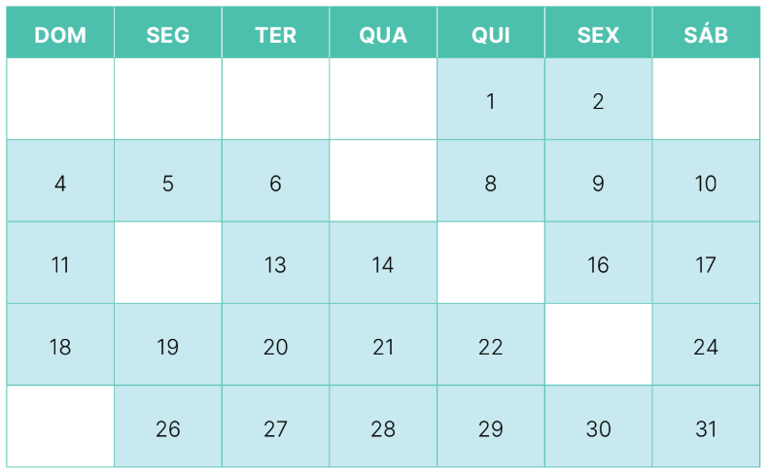
5. ESTE É O CALENDÁRIO DO MÊS DE MAIO DE 2025. ELE ESTÁ INCOMPLETO. OBSERVE OS NÚMEROS ABAIXO E UTILIZE-OS PARA COMPLETAR O MÊS.
23 – 12 – 15 – 7 – 3 – 25

Slide 12
CORREÇÃO
5. ESTE É O CALENDÁRIO DO MÊS DE MAIO DE 2025. ELE ESTÁ INCOMPLETO. OBSERVE OS NÚMEROS ABAIXO E UTILIZE-OS PARA COMPLETAR O MÊS.
23 – 12 – 15 – 7 – 3 – 25
3
7
12
15
23
25

Slide 13


6. OBSERVE O QUADRO NUMÉRICO. ELE COMEÇA NO NÚMERO 1 E VAI ATÉ O 50. HÁ ALGUNS NÚMEROS FALTANDO. COMPLETE O QUADRO COM OS NÚMEROS ABAIXO.
22 – 24 – 16 – 45 – 31 – 40 – 38
1 | 2 | 3 | 4 | 5 | 6 | 7 | 8 | 9 | 10
11 | 12 | 13 | 14 | 15 |  | 17 | 18 | 19 | 20
21 |  | 23 |  | 25 | 26 | 27 | 28 | 29 | 30
 | 32 | 33 | 34 | 35 | 36 | 37 |  | 39
41 | 42 | 43 | 44 |  | 46 | 47 | 48 | 49 | 50
Notes:
Slides 13 e 14 - https://www.gettyimages.com.br/detail/ilustra%C3%A7%C3%A3o/little-girls-and-boys-face-ilustra%C3%A7%C3%A3o-royalty-free/958592670?phrase=ILUSTRA%C3%87%C3%83O+DE+CARINHAS+DE+CRIAN%C3%87AS+&adppopup=true

Slide 14
CORREÇÃO
6. OBSERVE O QUADRO NUMÉRICO. ELE COMEÇA NO NÚMERO 1 E VAI ATÉ O 50. HÁ ALGUNS NÚMEROS FALTANDO. COMPLETE O QUADRO COM OS NÚMEROS ABAIXO.
22 – 24 – 16 – 45 – 31 – 40 – 38
1 | 2 | 3 | 4 | 5 | 6 | 7 | 8 | 9 | 10
11 | 12 | 13 | 14 | 15 |  | 17 | 18 | 19 | 20
21 |  | 23 |  | 25 | 26 | 27 | 28 | 29 | 30
 | 32 | 33 | 34 | 35 | 36 | 37 |  | 39
41 | 42 | 43 | 44 |  | 46 | 47 | 48 | 49 | 50
16
22
24
31
38
40
45
Notes:
Slides 13 e 14 - https://www.gettyimages.com.br/detail/ilustra%C3%A7%C3%A3o/little-girls-and-boys-face-ilustra%C3%A7%C3%A3o-royalty-free/958592670?phrase=ILUSTRA%C3%87%C3%83O+DE+CARINHAS+DE+CRIAN%C3%87AS+&adppopup=true

Slide 15
IDENTIFICAMOS O PADRÃO DE VÁRIAS SEQUÊNCIAS E AS COMPLETAMOS COM O ELEMENTO AUSENTE.

Slide 16
LEMOV, D. Aula nota 10 3.0: 63 técnicas para melhorar a gestão da sala de aula / Doug Lemov; tradução: Daniel Vieira, Sandra Maria Mallmann da Rosa; revisão técnica: Fausta Camargo, Thuinie Daros. 3. ed. Porto Alegre: Penso, 2023.
OLIVEIRA, J. E. de; ROSSI, J. R. D. (org.). 1º Ano – Matemática, Caderno 1. Sobral: Lyceum – Consultoria Educacional Ltda., 2021. (Caderno de Atividades, 1)
SÃO PAULO (Estado). Secretaria da Educação. Currículo Paulista, 2019. Disponível em: https://efape.educacao.sp.gov.br/curriculopaulista/wp-content/uploads/2023/02/Curriculo_Paulista-etapas-Educa%C3%A7%C3%A3o-Infantil-e-Ensino-Fundamental-ISBN.pdf. Acesso em: 19 ago. 2025.

Slide 17
Lista de imagens e vídeos
Slide 1 – Imagem de capa: SEDUC-SP.
Slides 3, 4, 5, 6, 7, 8, 13 e 14 – © Getty Images.

Slide 19
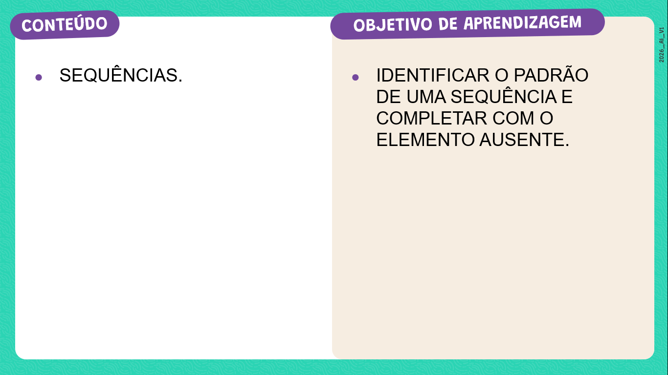


SLIDE 2
Habilidade: (EF01MA10) Descrever, após o reconhecimento e a explicitação de um padrão (ou regularidade), os elementos ausentes em sequências recursivas de números naturais, objetos ou figuras.

Slide 20
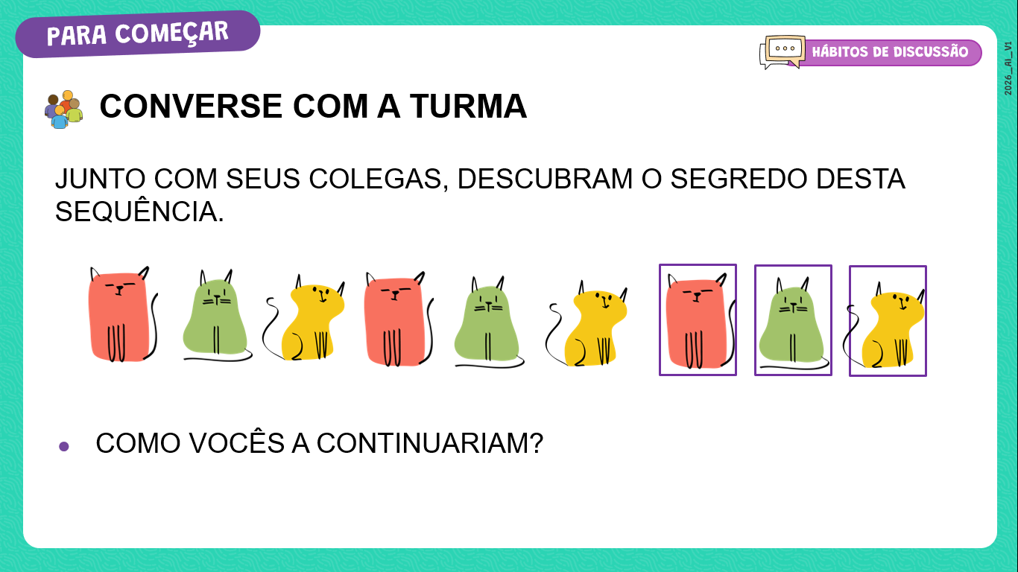

SLIDE 3
Dinâmica de condução: caro professor, comece convidando os estudantes a observarem atentamente os gatinhos na sequência e pergunte: “O que vocês notam de parecido entre eles? E o que é diferente?”. Incentive que descrevam o que veem, sem ainda revelar que o padrão está nas cores. Ouça as hipóteses e provoque novas reflexões: “Será que existe uma ordem na forma como as cores aparecem?”.
Em seguida, leia junto com a turma, marcando o ritmo: “Gatinho vermelho, gatinho verde, gatinho amarelo...”. Continue a leitura até que os estudantes percebam o padrão e consigam prever qual será a próxima cor. Pergunte: “O que vem depois do amarelo? Como vocês sabem?”. Estimule que expliquem seus raciocínios e, se necessário, repitam a leitura apontando cada figura. Proponha que continuem a sequência imaginando mais três gatinhos e descrevendo as cores na ordem correta.
Finalize destacando que descobrir padrões é como resolver um enigma: observamos, testamos ideias e confirmamos se funcionam. Explique que essa habilidade ajuda na organização do pensamento e na resolução de problemas em diferentes situações, dentro e fora da matemática.

Slide 21

SLIDE 3
Expectativas de respostas:
O que vocês notam de parecido e diferente nos gatinhos? Espera-se que os estudantes identifiquem que o formato dos gatos é o mesmo, mas as cores mudam. Alguns podem citar também o contorno, as orelhas ou o rabo. Se não observarem as cores, incentive a comparação direta entre dois ou três gatinhos próximos.
Será que existe uma ordem nas cores? Alguns estudantes perceberão que as cores se repetem a cada três gatinhos: vermelho, verde, amarelo. Outros podem se confundir e citar apenas a cor do último ou do primeiro. Nesse caso, releia a sequência com eles, apontando cada cor e reforçando o ritmo.
O que vem depois do amarelo? Como você sabe? A resposta esperada é “vermelho”, pois a sequência recomeça. Caso não cheguem a essa conclusão, oriente que voltem ao início e acompanhem a repetição, contando as posições até chegar à próxima cor.
Se você fosse continuar a sequência, quais seriam os próximos três gatinhos? Espera-se que indiquem: vermelho, verde e amarelo. Se houver erro, retome o padrão já identificado e façam juntos o registro visual ou com cartões coloridos para reforçar a regularidade.
Com esta atividade, espera-se que os estudantes ampliem a capacidade de observar padrões, formular hipóteses e testá-las, fortalecendo o raciocínio lógico e a organização sequencial de ideias.

Slide 22
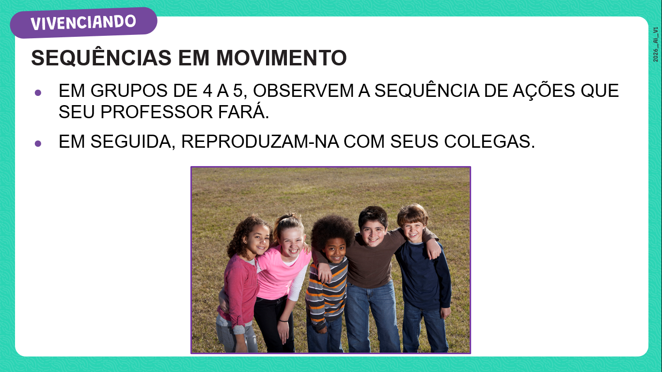
SLIDE 4
Dinâmica de condução: caro professor, comece apresentando à turma uma sequência curta de dois ou três movimentos corporais, por exemplo: bater uma palma, dar um pulo e fazer um giro. Pergunte: “O que vocês perceberam sobre a ordem dos movimentos? Qual vem primeiro? E depois?”. Repita a sequência junto com a turma algumas vezes, marcando o ritmo e incentivando que todos façam juntos para memorizar.
Forme um grupo de quatro ou cinco estudantes e proponha que cada um faça apenas um dos movimentos na ordem estabelecida: o estudante 1 faz a primeira ação; o estudante 2, a segunda; o estudante 3, a terceira; e o estudante 4 reinicia a sequência, repetindo o primeiro movimento. Caso haja mais estudantes no grupo, siga a ordem até que todos participem. Incentive que observem com atenção para não perder o momento certo de agir. Questione: “Como sabemos quando é hora de repetir o primeiro movimento? O que acontece se mudarmos a ordem ou esquecermos um passo?”.
Depois, crie novas sequências com outros gestos para manter o desafio e a diversão, como tocar os pés, bater no peito, girar para o lado, agachar ou estalar os dedos. Incentive a turma a inventar movimentos para que todos pratiquem. Finalize perguntando: “Como conseguimos lembrar todos os movimentos na ordem certa?” e conversando sobre como identificar, memorizar e reproduzir padrões ajuda a organizar o pensamento, habilidade essencial para a matemática e para muitas situações do cotidiano, em que precisamos seguir uma sequência lógica para alcançar um resultado.

Slide 23

SLIDE 4
Expectativas de respostas:
O que vocês perceberam sobre a ordem dos movimentos? Espera-se que os estudantes reconheçam a sequência e saibam descrever a ordem, por exemplo: “Primeiro a palma, depois o pulo e por último o giro”. Alguns podem confundir a ordem ou inverter movimentos; nesse caso, retome junto com a turma, fazendo a sequência lentamente e nomeando cada ação.
Como sabemos quando é hora de repetir o primeiro movimento? Espera-se que digam que é quando todos os outros movimentos já foram feitos ou quando “a sequência acabou e começa de novo”. Se houver dificuldade, peça que observem o colega anterior e usem pistas visuais e auditivas para identificar o momento certo.
CONTINUA

Slide 24
SLIDE 4
O que acontece se mudarmos a ordem ou esquecermos um passo? Alguns estudantes podem responder que “dá errado” ou que “fica diferente”. Incentive a perceber que, ao alterar a sequência, criamos um novo padrão. Isso ajuda a compreender a importância da ordem na construção de regularidades.
Como conseguimos lembrar todos os movimentos na ordem certa? Espera-se que citem estratégias como repetir mentalmente, observar os colegas, associar cada movimento a uma palavra ou ritmo. Se não surgirem respostas, proponha criar “nomes engraçados” ou sons para cada gesto, facilitando a memorização.
Com esta atividade, os estudantes ampliam a atenção, a memória sequencial e a capacidade de reconhecer e reproduzir padrões, habilidades que fortalecem a base para o pensamento lógico-matemático e para a resolução de problemas em diversas situações.

Slide 25
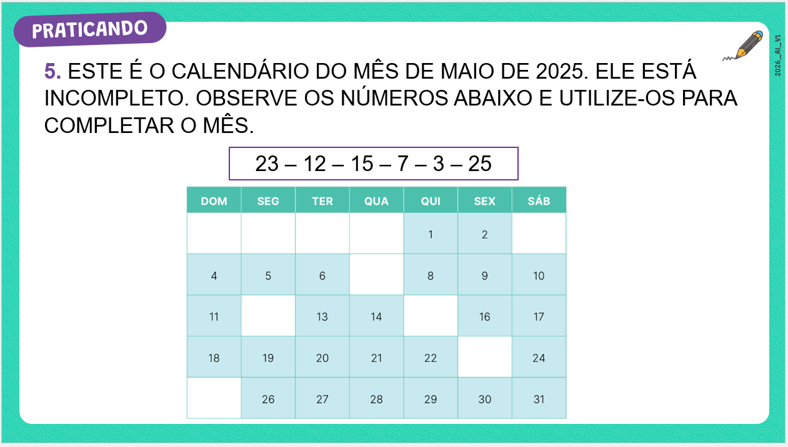
SLIDE 11
Dinâmica de condução: caro professor, apresente o calendário do mês de maio de 2025 e explique que alguns dias estão faltando. Mostre a lista de números fora do calendário (23, 12, 15, 7, 3 e 25) e diga que eles precisam ser colocados nos lugares certos. Pergunte: “Como podemos descobrir onde cada número deve ir?”. Incentive que observem a ordem crescente dos dias e a posição fixa de cada dia da semana no calendário.
Enquanto organizam, questione: “O que vem antes do dia 3? E depois do dia 3?”; “Se o dia 7 está na quarta-feira, que número vem na quinta-feira?”; “O dia 15 está na quinta-feira. E o dia 22, onde fica?”. Essas perguntas ajudam a perceber padrões na contagem e a usar pistas de posição para localizar as datas.
Caso encontrem dificuldade, proponha estratégias de apoio: observar as sequências já completas na mesma linha (semana) ou coluna (dia da semana), contar para frente ou para trás a partir de um número conhecido, e comparar com outros meses de um calendário completo para confirmar a lógica. Finalize incentivando-os a verificar todo o mês preenchido, conferindo se os dias estão na ordem correta e se o mês começa e termina de forma coerente.

